Slide 1





Sistema de organización y gestión de información turística para Empresa TucuMax
Barrera, Paula Leonela
Base de Datos
2024

Slide 2
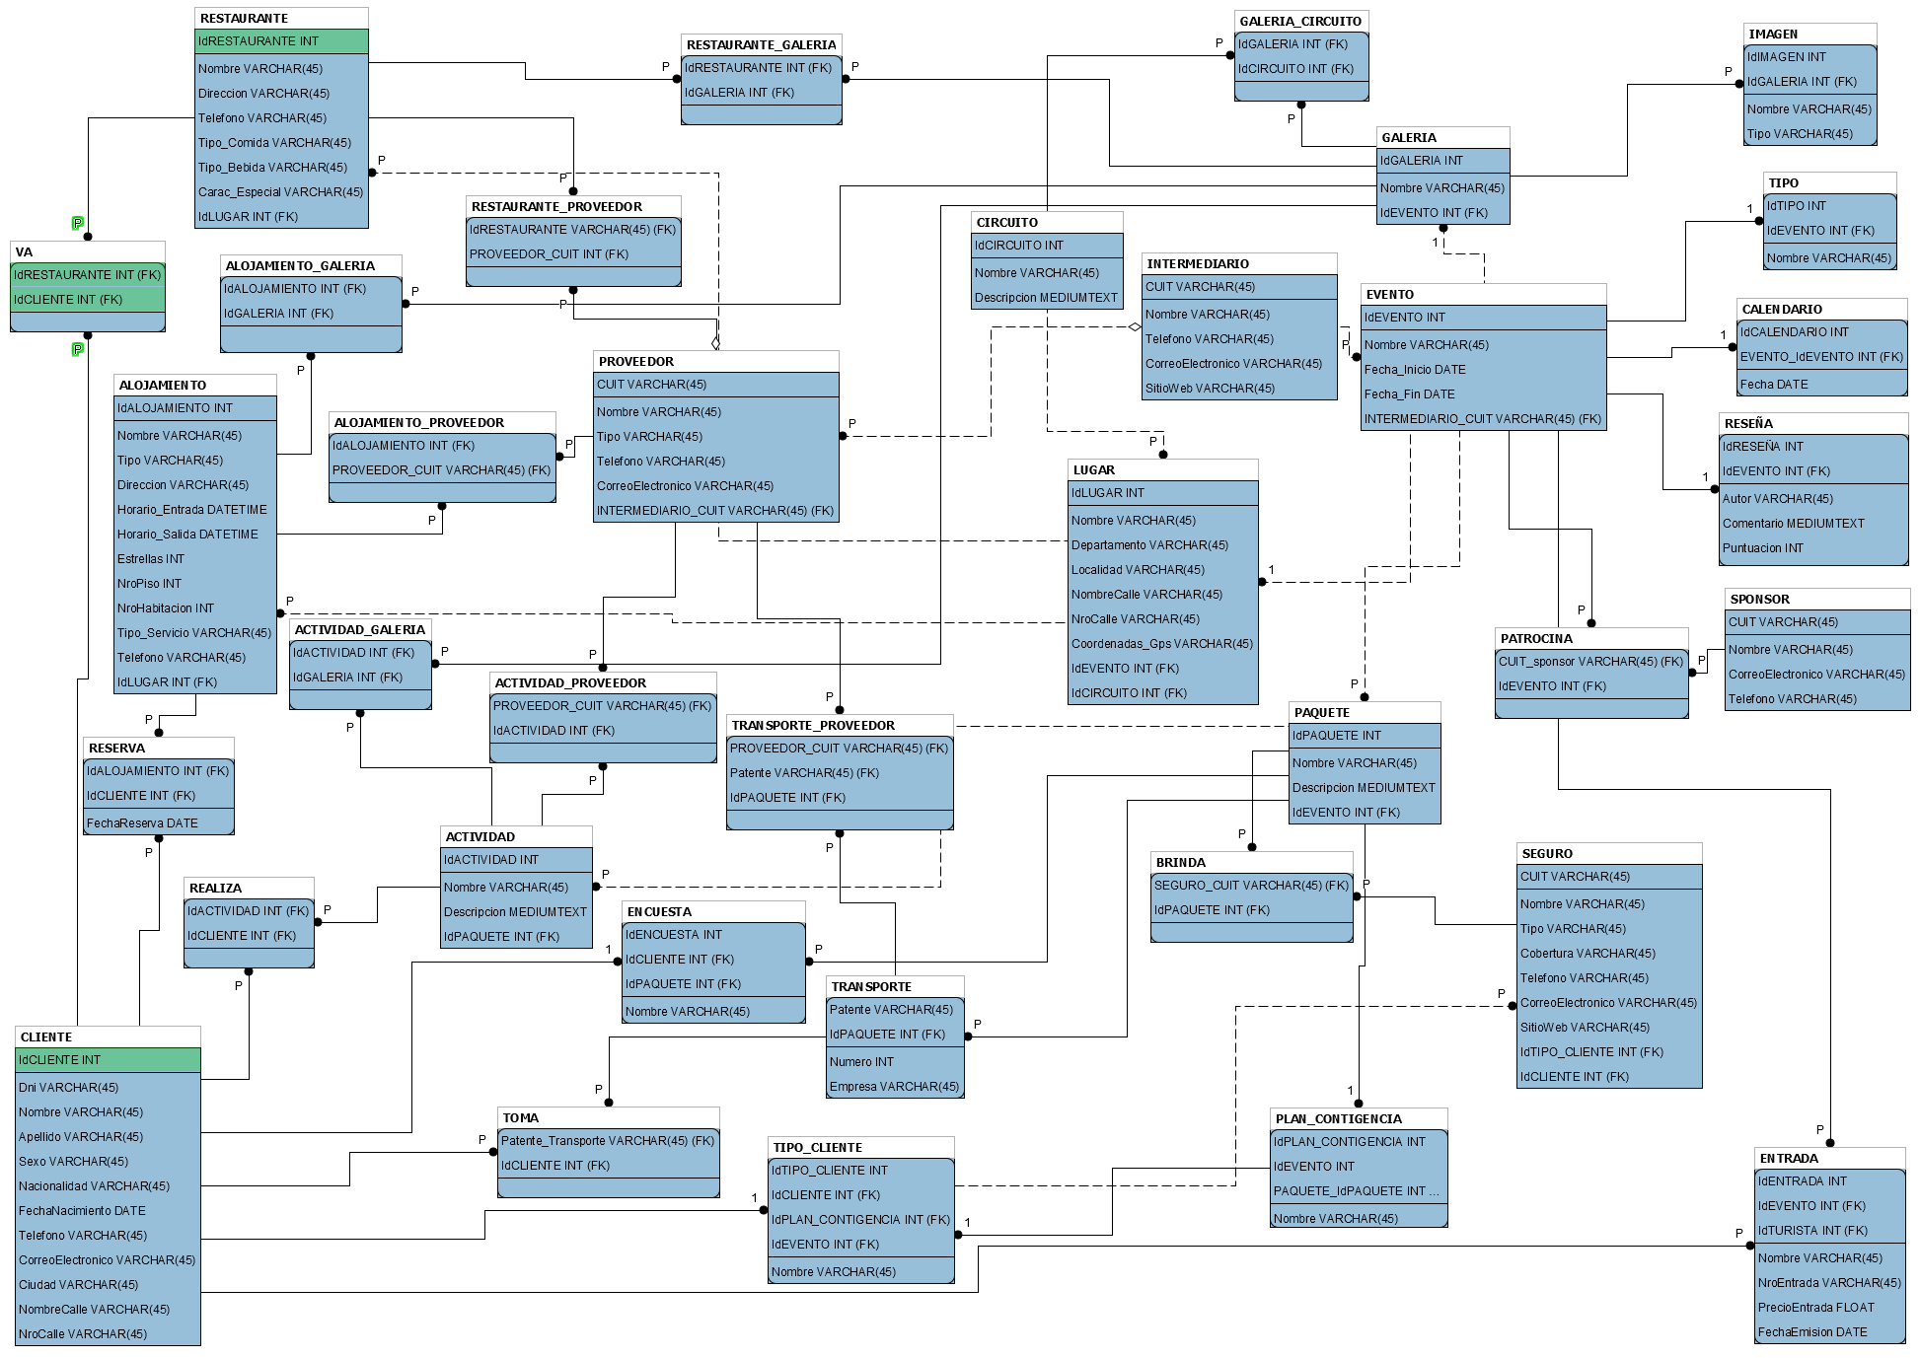
Correcciones
Proyecto
Barrera, Paula Leonela
Base de Datos
2024
Base de datos

Slide 3
Correcciones
Proyecto
Barrera, Paula Leonela
Base de Datos
2024
Base de datos

Slide 4
Correcciones
Proyecto
Barrera, Paula Leonela
Base de Datos
2024
Base de datos

Slide 5
Correcciones
Proyecto
Barrera, Paula Leonela
Base de Datos
2024
Base de datos

Slide 6
Correcciones
Proyecto
Barrera, Paula Leonela
Base de Datos
2024
Base de datos

Slide 7
Correcciones
Proyecto
Barrera, Paula Leonela
Base de Datos
2024
Base de datos

Slide 8
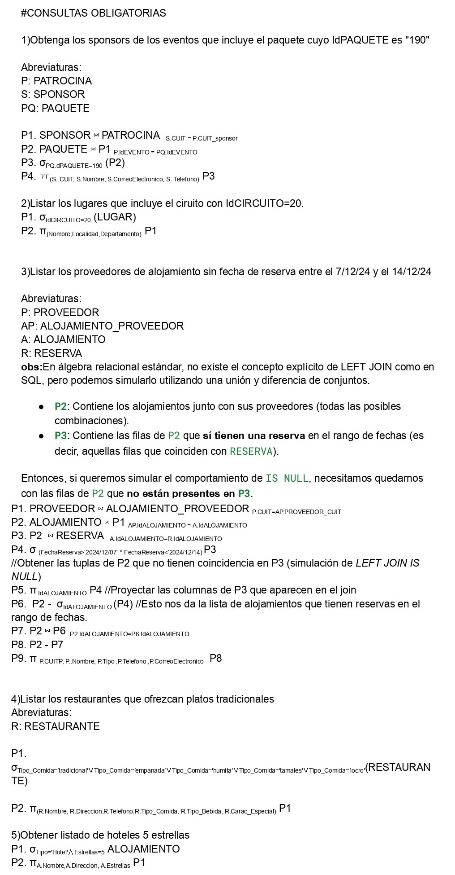
Algebra Relacional
Proyecto
Barrera, Paula Leonela
Base de Datos
2024
Base de datos
Introducción
Enunciado (Empresa de Turismo):
Se pretende llevar a cabo un sitio web que permita tener organizada la información perteneciente a la empresa de Turismo TucuMax, la cual posee las siguientes características, se manejan principalmente con un calendario de eventos los cuales son todos aquellos que suceden semanalmente, esto permite al turista poder planificar con anterioridad su estadía, en donde figura el lugar, fecha de inicio, fin del evento, que tipo de evento es (cultura, espectáculo, cine, musical, etc.) si tiene entrada cuanto sale, coordenadas gps (google maps), localidad, sponsor si los hubieses, además cada evento posee un póster o imagen para denotar al evento y una descripción de lo que se presenta en dicho evento.
En otra sección posee los restaurantes que tienen habilitación por la municipalidad de San Miguel de Tucumán, de los cuales se necesita tener la siguiente información: dirección, horario de atención, tipo de comidas, bebidas,
características especiales como por ejemplo si posee rampa para discapacitados, comida para celíacos, etc. También debe contener la información referida a los hoteles, de los cuales se debe tener direcciones, características, habitaciones y las distintas clases de servicios.
Además de brindar estos servicios también cuenta con información acerca de los lugares turísticos para visitar, y las actividades que se pueden realizar (tirolesa, parapente, etc.). Estos lugares pueden corresponder a los distintos circuitos que comprenden la guía turística de Tucumán.
Cada uno de los lugares antes mencionados pueden tener o no una galería de imágenes o videos que permite
ilustrar mejor el artículo.

Slide 9
Algebra Relacional
Proyecto
Barrera, Paula Leonela
Base de Datos
2024
Base de datos
Introducción
Enunciado (Empresa de Turismo):
Se pretende llevar a cabo un sitio web que permita tener organizada la información perteneciente a la empresa de Turismo TucuMax, la cual posee las siguientes características, se manejan principalmente con un calendario de eventos los cuales son todos aquellos que suceden semanalmente, esto permite al turista poder planificar con anterioridad su estadía, en donde figura el lugar, fecha de inicio, fin del evento, que tipo de evento es (cultura, espectáculo, cine, musical, etc.) si tiene entrada cuanto sale, coordenadas gps (google maps), localidad, sponsor si los hubieses, además cada evento posee un póster o imagen para denotar al evento y una descripción de lo que se presenta en dicho evento.
En otra sección posee los restaurantes que tienen habilitación por la municipalidad de San Miguel de Tucumán, de los cuales se necesita tener la siguiente información: dirección, horario de atención, tipo de comidas, bebidas,
características especiales como por ejemplo si posee rampa para discapacitados, comida para celíacos, etc. También debe contener la información referida a los hoteles, de los cuales se debe tener direcciones, características, habitaciones y las distintas clases de servicios.
Además de brindar estos servicios también cuenta con información acerca de los lugares turísticos para visitar, y las actividades que se pueden realizar (tirolesa, parapente, etc.). Estos lugares pueden corresponder a los distintos circuitos que comprenden la guía turística de Tucumán.
Cada uno de los lugares antes mencionados pueden tener o no una galería de imágenes o videos que permite
ilustrar mejor el artículo.

Slide 10
Algebra Relacional
Proyecto
Barrera, Paula Leonela
Base de Datos
2024
Base de datos
Introducción
Enunciado (Empresa de Turismo):
Se pretende llevar a cabo un sitio web que permita tener organizada la información perteneciente a la empresa de Turismo TucuMax, la cual posee las siguientes características, se manejan principalmente con un calendario de eventos los cuales son todos aquellos que suceden semanalmente, esto permite al turista poder planificar con anterioridad su estadía, en donde figura el lugar, fecha de inicio, fin del evento, que tipo de evento es (cultura, espectáculo, cine, musical, etc.) si tiene entrada cuanto sale, coordenadas gps (google maps), localidad, sponsor si los hubieses, además cada evento posee un póster o imagen para denotar al evento y una descripción de lo que se presenta en dicho evento.
En otra sección posee los restaurantes que tienen habilitación por la municipalidad de San Miguel de Tucumán, de los cuales se necesita tener la siguiente información: dirección, horario de atención, tipo de comidas, bebidas,
características especiales como por ejemplo si posee rampa para discapacitados, comida para celíacos, etc. También debe contener la información referida a los hoteles, de los cuales se debe tener direcciones, características, habitaciones y las distintas clases de servicios.
Además de brindar estos servicios también cuenta con información acerca de los lugares turísticos para visitar, y las actividades que se pueden realizar (tirolesa, parapente, etc.). Estos lugares pueden corresponder a los distintos circuitos que comprenden la guía turística de Tucumán.
Cada uno de los lugares antes mencionados pueden tener o no una galería de imágenes o videos que permite
ilustrar mejor el artículo.

Slide 11
Algebra Relacional
Proyecto
Barrera, Paula Leonela
Base de Datos
2024
Base de datos
Introducción
Enunciado (Empresa de Turismo):
Se pretende llevar a cabo un sitio web que permita tener organizada la información perteneciente a la empresa de Turismo TucuMax, la cual posee las siguientes características, se manejan principalmente con un calendario de eventos los cuales son todos aquellos que suceden semanalmente, esto permite al turista poder planificar con anterioridad su estadía, en donde figura el lugar, fecha de inicio, fin del evento, que tipo de evento es (cultura, espectáculo, cine, musical, etc.) si tiene entrada cuanto sale, coordenadas gps (google maps), localidad, sponsor si los hubieses, además cada evento posee un póster o imagen para denotar al evento y una descripción de lo que se presenta en dicho evento.
En otra sección posee los restaurantes que tienen habilitación por la municipalidad de San Miguel de Tucumán, de los cuales se necesita tener la siguiente información: dirección, horario de atención, tipo de comidas, bebidas,
características especiales como por ejemplo si posee rampa para discapacitados, comida para celíacos, etc. También debe contener la información referida a los hoteles, de los cuales se debe tener direcciones, características, habitaciones y las distintas clases de servicios.
Además de brindar estos servicios también cuenta con información acerca de los lugares turísticos para visitar, y las actividades que se pueden realizar (tirolesa, parapente, etc.). Estos lugares pueden corresponder a los distintos circuitos que comprenden la guía turística de Tucumán.
Cada uno de los lugares antes mencionados pueden tener o no una galería de imágenes o videos que permite
ilustrar mejor el artículo.

Slide 12
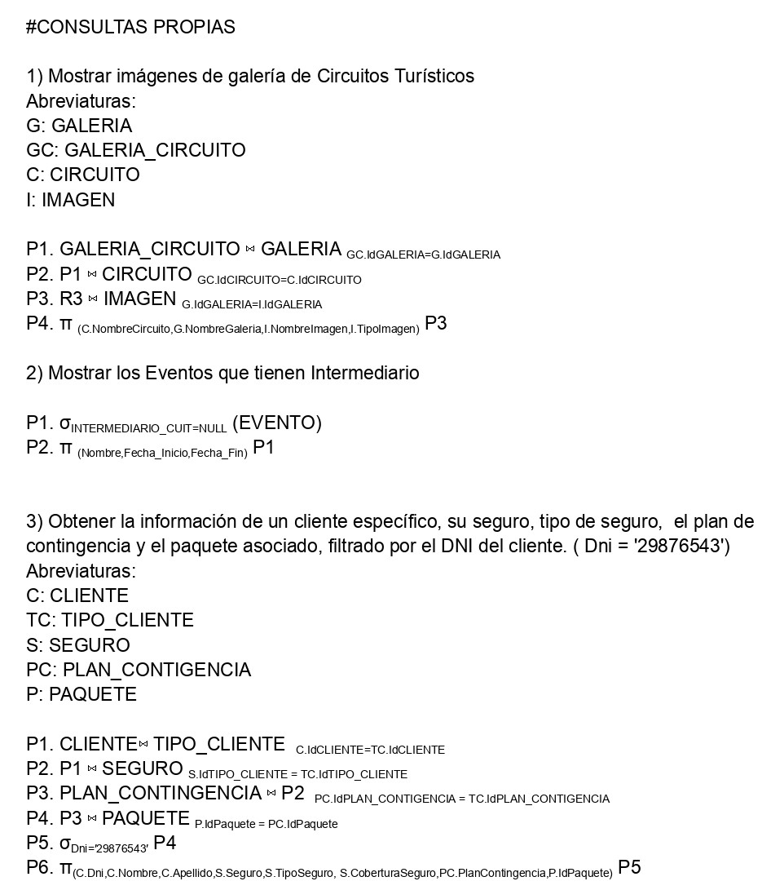
Algebra Relacional
Proyecto
Barrera, Paula Leonela
Base de Datos
2024
Base de datos
Introducción
Enunciado (Empresa de Turismo):
Se pretende llevar a cabo un sitio web que permita tener organizada la información perteneciente a la empresa de Turismo TucuMax, la cual posee las siguientes características, se manejan principalmente con un calendario de eventos los cuales son todos aquellos que suceden semanalmente, esto permite al turista poder planificar con anterioridad su estadía, en donde figura el lugar, fecha de inicio, fin del evento, que tipo de evento es (cultura, espectáculo, cine, musical, etc.) si tiene entrada cuanto sale, coordenadas gps (google maps), localidad, sponsor si los hubieses, además cada evento posee un póster o imagen para denotar al evento y una descripción de lo que se presenta en dicho evento.
En otra sección posee los restaurantes que tienen habilitación por la municipalidad de San Miguel de Tucumán, de los cuales se necesita tener la siguiente información: dirección, horario de atención, tipo de comidas, bebidas,
características especiales como por ejemplo si posee rampa para discapacitados, comida para celíacos, etc. También debe contener la información referida a los hoteles, de los cuales se debe tener direcciones, características, habitaciones y las distintas clases de servicios.
Además de brindar estos servicios también cuenta con información acerca de los lugares turísticos para visitar, y las actividades que se pueden realizar (tirolesa, parapente, etc.). Estos lugares pueden corresponder a los distintos circuitos que comprenden la guía turística de Tucumán.
Cada uno de los lugares antes mencionados pueden tener o no una galería de imágenes o videos que permite
ilustrar mejor el artículo.

Slide 13
Algebra Relacional
Proyecto
Barrera, Paula Leonela
Base de Datos
2024
Base de datos
Introducción
Enunciado (Empresa de Turismo):
Se pretende llevar a cabo un sitio web que permita tener organizada la información perteneciente a la empresa de Turismo TucuMax, la cual posee las siguientes características, se manejan principalmente con un calendario de eventos los cuales son todos aquellos que suceden semanalmente, esto permite al turista poder planificar con anterioridad su estadía, en donde figura el lugar, fecha de inicio, fin del evento, que tipo de evento es (cultura, espectáculo, cine, musical, etc.) si tiene entrada cuanto sale, coordenadas gps (google maps), localidad, sponsor si los hubieses, además cada evento posee un póster o imagen para denotar al evento y una descripción de lo que se presenta en dicho evento.
En otra sección posee los restaurantes que tienen habilitación por la municipalidad de San Miguel de Tucumán, de los cuales se necesita tener la siguiente información: dirección, horario de atención, tipo de comidas, bebidas,
características especiales como por ejemplo si posee rampa para discapacitados, comida para celíacos, etc. También debe contener la información referida a los hoteles, de los cuales se debe tener direcciones, características, habitaciones y las distintas clases de servicios.
Además de brindar estos servicios también cuenta con información acerca de los lugares turísticos para visitar, y las actividades que se pueden realizar (tirolesa, parapente, etc.). Estos lugares pueden corresponder a los distintos circuitos que comprenden la guía turística de Tucumán.
Cada uno de los lugares antes mencionados pueden tener o no una galería de imágenes o videos que permite
ilustrar mejor el artículo.

Slide 14
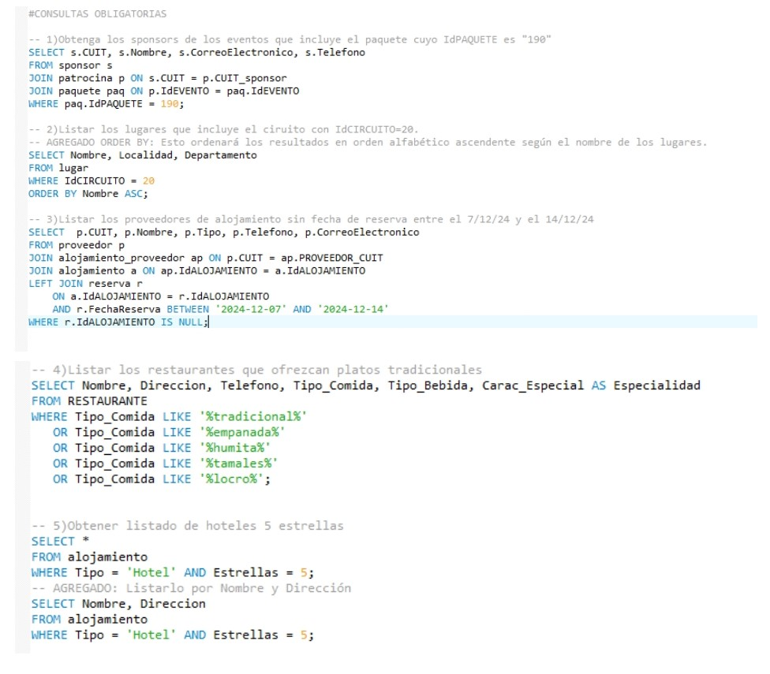
SQL y Consultas desarrolladas
Consultas Obligatorias
Proyecto
Barrera, Paula Leonela
Base de Datos
2024
Base de datos
Introducción
Enunciado (Empresa de Turismo):
Se pretende llevar a cabo un sitio web que permita tener organizada la información perteneciente a la empresa de Turismo TucuMax, la cual posee las siguientes características, se manejan principalmente con un calendario de eventos los cuales son todos aquellos que suceden semanalmente, esto permite al turista poder planificar con anterioridad su estadía, en donde figura el lugar, fecha de inicio, fin del evento, que tipo de evento es (cultura, espectáculo, cine, musical, etc.) si tiene entrada cuanto sale, coordenadas gps (google maps), localidad, sponsor si los hubieses, además cada evento posee un póster o imagen para denotar al evento y una descripción de lo que se presenta en dicho evento.
En otra sección posee los restaurantes que tienen habilitación por la municipalidad de San Miguel de Tucumán, de los cuales se necesita tener la siguiente información: dirección, horario de atención, tipo de comidas, bebidas,
características especiales como por ejemplo si posee rampa para discapacitados, comida para celíacos, etc. También debe contener la información referida a los hoteles, de los cuales se debe tener direcciones, características, habitaciones y las distintas clases de servicios.
Además de brindar estos servicios también cuenta con información acerca de los lugares turísticos para visitar, y las actividades que se pueden realizar (tirolesa, parapente, etc.). Estos lugares pueden corresponder a los distintos circuitos que comprenden la guía turística de Tucumán.
Cada uno de los lugares antes mencionados pueden tener o no una galería de imágenes o videos que permite
ilustrar mejor el artículo.

Slide 15
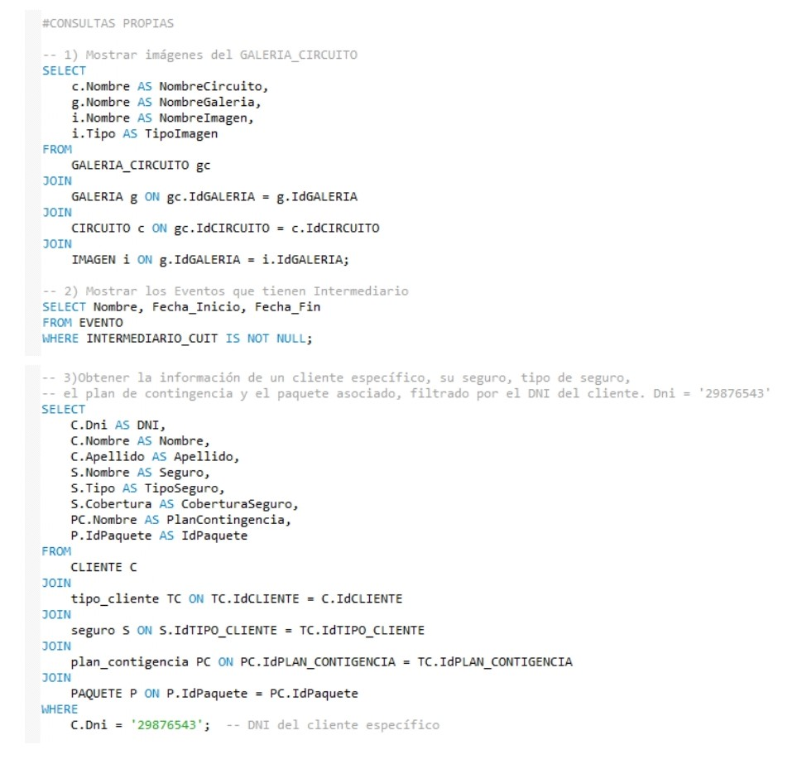
SQL y Consultas desarrolladas
Consultas Propias
Proyecto
Barrera, Paula Leonela
Base de Datos
2024
Base de datos
Introducción
Enunciado (Empresa de Turismo):
Se pretende llevar a cabo un sitio web que permita tener organizada la información perteneciente a la empresa de Turismo TucuMax, la cual posee las siguientes características, se manejan principalmente con un calendario de eventos los cuales son todos aquellos que suceden semanalmente, esto permite al turista poder planificar con anterioridad su estadía, en donde figura el lugar, fecha de inicio, fin del evento, que tipo de evento es (cultura, espectáculo, cine, musical, etc.) si tiene entrada cuanto sale, coordenadas gps (google maps), localidad, sponsor si los hubieses, además cada evento posee un póster o imagen para denotar al evento y una descripción de lo que se presenta en dicho evento.
En otra sección posee los restaurantes que tienen habilitación por la municipalidad de San Miguel de Tucumán, de los cuales se necesita tener la siguiente información: dirección, horario de atención, tipo de comidas, bebidas,
características especiales como por ejemplo si posee rampa para discapacitados, comida para celíacos, etc. También debe contener la información referida a los hoteles, de los cuales se debe tener direcciones, características, habitaciones y las distintas clases de servicios.
Además de brindar estos servicios también cuenta con información acerca de los lugares turísticos para visitar, y las actividades que se pueden realizar (tirolesa, parapente, etc.). Estos lugares pueden corresponder a los distintos circuitos que comprenden la guía turística de Tucumán.
Cada uno de los lugares antes mencionados pueden tener o no una galería de imágenes o videos que permite
ilustrar mejor el artículo.

Slide 16
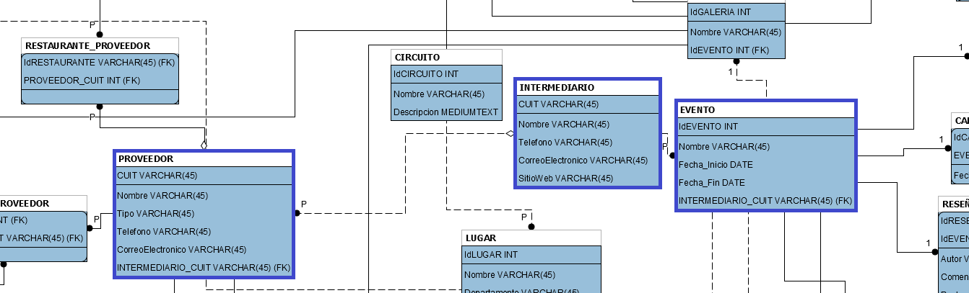
Escalabilidad
Proyecto
Barrera, Paula Leonela
Base de Datos
2024
Base de datos
Introducción
Enunciado (Empresa de Turismo):
Se pretende llevar a cabo un sitio web que permita tener organizada la información perteneciente a la empresa de Turismo TucuMax, la cual posee las siguientes características, se manejan principalmente con un calendario de eventos los cuales son todos aquellos que suceden semanalmente, esto permite al turista poder planificar con anterioridad su estadía, en donde figura el lugar, fecha de inicio, fin del evento, que tipo de evento es (cultura, espectáculo, cine, musical, etc.) si tiene entrada cuanto sale, coordenadas gps (google maps), localidad, sponsor si los hubieses, además cada evento posee un póster o imagen para denotar al evento y una descripción de lo que se presenta en dicho evento.
En otra sección posee los restaurantes que tienen habilitación por la municipalidad de San Miguel de Tucumán, de los cuales se necesita tener la siguiente información: dirección, horario de atención, tipo de comidas, bebidas,
características especiales como por ejemplo si posee rampa para discapacitados, comida para celíacos, etc. También debe contener la información referida a los hoteles, de los cuales se debe tener direcciones, características, habitaciones y las distintas clases de servicios.
Además de brindar estos servicios también cuenta con información acerca de los lugares turísticos para visitar, y las actividades que se pueden realizar (tirolesa, parapente, etc.). Estos lugares pueden corresponder a los distintos circuitos que comprenden la guía turística de Tucumán.
Cada uno de los lugares antes mencionados pueden tener o no una galería de imágenes o videos que permite
ilustrar mejor el artículo.

Slide 17
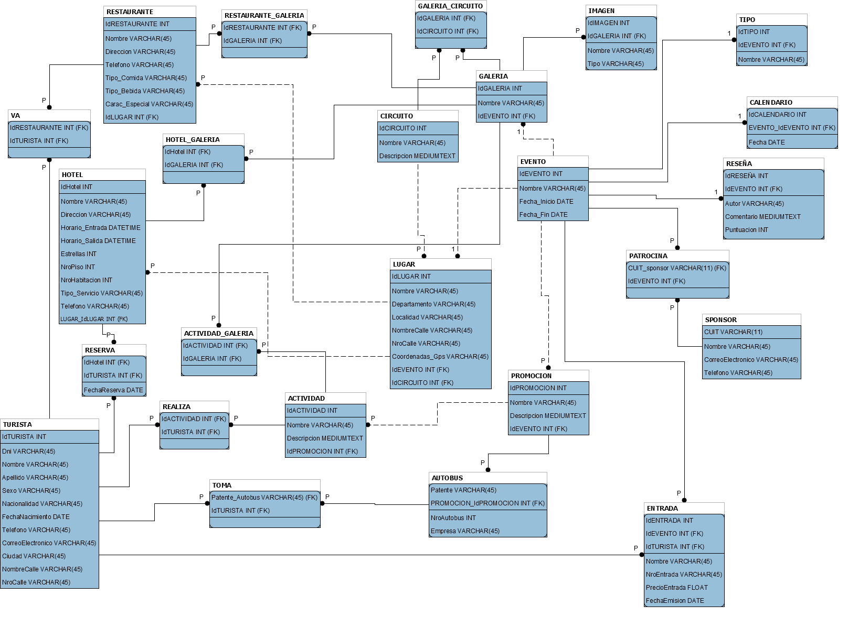
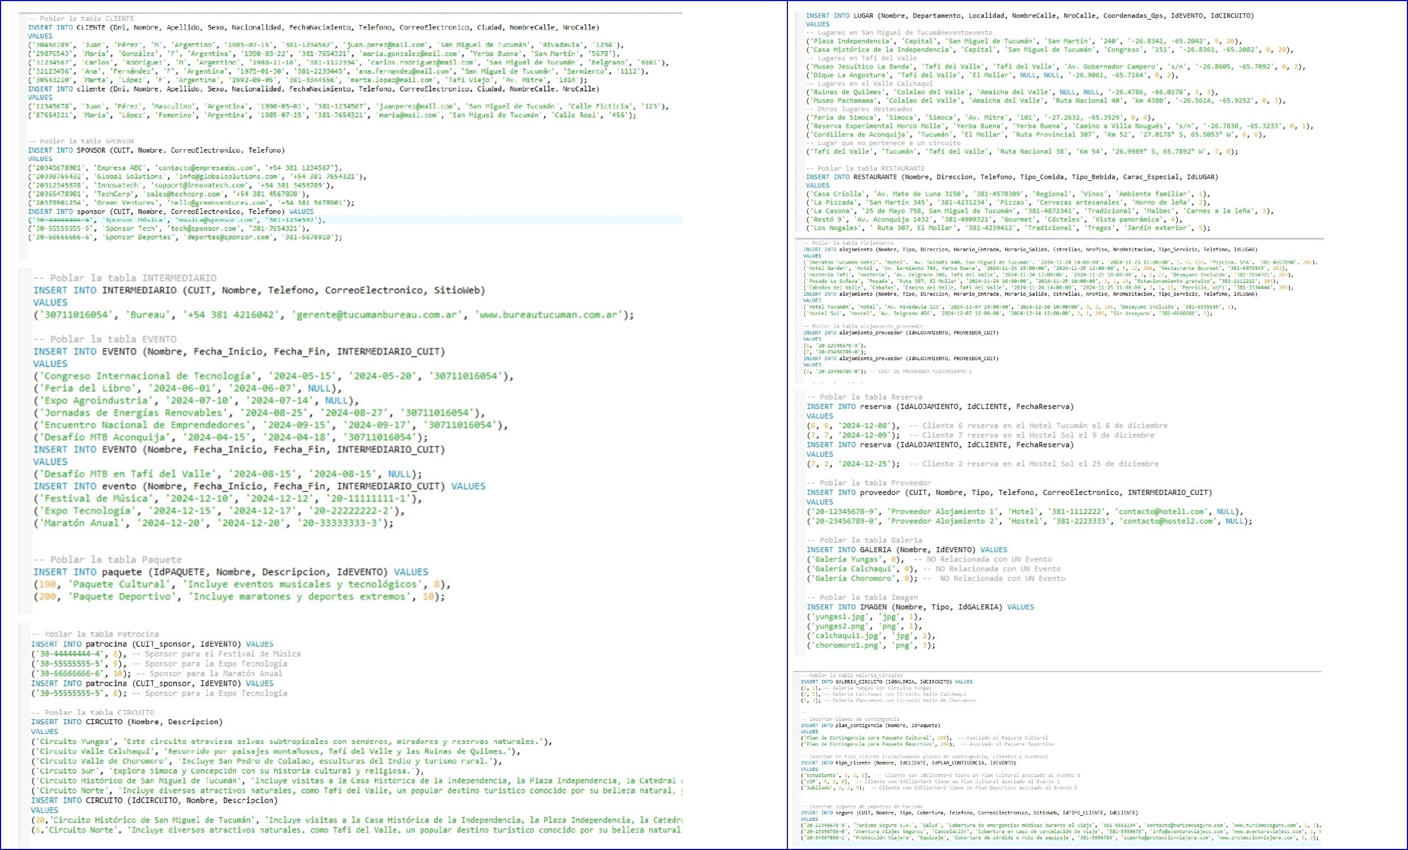
Mejoras a futuro
Stored Procedure
Interfaz gráfica de usuario
Proyecto
Barrera, Paula Leonela
Base de Datos
2024
Base de datos
Introducción
Enunciado (Empresa de Turismo):
Se pretende llevar a cabo un sitio web que permita tener organizada la información perteneciente a la empresa de Turismo TucuMax, la cual posee las siguientes características, se manejan principalmente con un calendario de eventos los cuales son todos aquellos que suceden semanalmente, esto permite al turista poder planificar con anterioridad su estadía, en donde figura el lugar, fecha de inicio, fin del evento, que tipo de evento es (cultura, espectáculo, cine, musical, etc.) si tiene entrada cuanto sale, coordenadas gps (google maps), localidad, sponsor si los hubieses, además cada evento posee un póster o imagen para denotar al evento y una descripción de lo que se presenta en dicho evento.
En otra sección posee los restaurantes que tienen habilitación por la municipalidad de San Miguel de Tucumán, de los cuales se necesita tener la siguiente información: dirección, horario de atención, tipo de comidas, bebidas,
características especiales como por ejemplo si posee rampa para discapacitados, comida para celíacos, etc. También debe contener la información referida a los hoteles, de los cuales se debe tener direcciones, características, habitaciones y las distintas clases de servicios.
Además de brindar estos servicios también cuenta con información acerca de los lugares turísticos para visitar, y las actividades que se pueden realizar (tirolesa, parapente, etc.). Estos lugares pueden corresponder a los distintos circuitos que comprenden la guía turística de Tucumán.
Cada uno de los lugares antes mencionados pueden tener o no una galería de imágenes o videos que permite
ilustrar mejor el artículo.

Slide 18
Conclusión
El desarrollo del sitio web para la empresa de turismo “TucuMax” representa una solución integral para organizar y gestionar información turística en San Miguel de Tucumán. Mediante la implementación de un modelo de base de datos sólido, se permitirá a los usuarios acceder de forma eficiente a información clave sobre eventos, restaurantes, hoteles, lugares turísticos y actividades recreativas, mejorando así la experiencia de planificación de su estadía.
Este proyecto no solo beneficiará a los turistas, facilitando la búsqueda y reserva de actividades y servicios, sino que también fortalecerá el sector turístico local, proporcionando una plataforma centralizada para promocionar los atractivos y servicios de la región. La inclusión de galerías multimedia, descripciones detalladas y un calendario de eventos actualizado convertirá al sitio en una herramienta valiosa tanto para los visitantes como para los operadores turísticos, optimizando el flujo de información y promoviendo la interacción entre la oferta turística y la demanda. En resumen, el proyecto garantiza un espacio digital dinámico y funcional que contribuirá al crecimiento del turismo en la región y posicionará a “TucuMax” como un referente en la gestión de información turística.
Proyecto
Barrera, Paula Leonela
Base de Datos
2024
Base de datos
Introducción
Enunciado (Empresa de Turismo):
Se pretende llevar a cabo un sitio web que permita tener organizada la información perteneciente a la empresa de Turismo TucuMax, la cual posee las siguientes características, se manejan principalmente con un calendario de eventos los cuales son todos aquellos que suceden semanalmente, esto permite al turista poder planificar con anterioridad su estadía, en donde figura el lugar, fecha de inicio, fin del evento, que tipo de evento es (cultura, espectáculo, cine, musical, etc.) si tiene entrada cuanto sale, coordenadas gps (google maps), localidad, sponsor si los hubieses, además cada evento posee un póster o imagen para denotar al evento y una descripción de lo que se presenta en dicho evento.
En otra sección posee los restaurantes que tienen habilitación por la municipalidad de San Miguel de Tucumán, de los cuales se necesita tener la siguiente información: dirección, horario de atención, tipo de comidas, bebidas,
características especiales como por ejemplo si posee rampa para discapacitados, comida para celíacos, etc. También debe contener la información referida a los hoteles, de los cuales se debe tener direcciones, características, habitaciones y las distintas clases de servicios.
Además de brindar estos servicios también cuenta con información acerca de los lugares turísticos para visitar, y las actividades que se pueden realizar (tirolesa, parapente, etc.). Estos lugares pueden corresponder a los distintos circuitos que comprenden la guía turística de Tucumán.
Cada uno de los lugares antes mencionados pueden tener o no una galería de imágenes o videos que permite
ilustrar mejor el artículo.

Slide 19
Conclusión
El desarrollo del sitio web para la empresa de turismo “TucuMax” representa una solución integral para organizar y gestionar información turística en San Miguel de Tucumán. Mediante la implementación de un modelo de base de datos sólido, se permitirá a los usuarios acceder de forma eficiente a información clave sobre eventos, restaurantes, hoteles, lugares turísticos y actividades recreativas, mejorando así la experiencia de planificación de su estadía.
Este proyecto no solo beneficiará a los turistas, facilitando la búsqueda y reserva de actividades y servicios, sino que también fortalecerá el sector turístico local, proporcionando una plataforma centralizada para promocionar los atractivos y servicios de la región. La inclusión de galerías multimedia, descripciones detalladas y un calendario de eventos actualizado convertirá al sitio en una herramienta valiosa tanto para los visitantes como para los operadores turísticos, optimizando el flujo de información y promoviendo la interacción entre la oferta turística y la demanda. En resumen, el proyecto garantiza un espacio digital dinámico y funcional que contribuirá al crecimiento del turismo en la región y posicionará a “TucuMax” como un referente en la gestión de información turística.
Proyecto
Muchas gracias
por su atención
Barrera, Paula Leonela
Base de Datos
2024
Base de datos
Introducción
Enunciado (Empresa de Turismo):
Se pretende llevar a cabo un sitio web que permita tener organizada la información perteneciente a la empresa de Turismo TucuMax, la cual posee las siguientes características, se manejan principalmente con un calendario de eventos los cuales son todos aquellos que suceden semanalmente, esto permite al turista poder planificar con anterioridad su estadía, en donde figura el lugar, fecha de inicio, fin del evento, que tipo de evento es (cultura, espectáculo, cine, musical, etc.) si tiene entrada cuanto sale, coordenadas gps (google maps), localidad, sponsor si los hubieses, además cada evento posee un póster o imagen para denotar al evento y una descripción de lo que se presenta en dicho evento.
En otra sección posee los restaurantes que tienen habilitación por la municipalidad de San Miguel de Tucumán, de los cuales se necesita tener la siguiente información: dirección, horario de atención, tipo de comidas, bebidas,
características especiales como por ejemplo si posee rampa para discapacitados, comida para celíacos, etc. También debe contener la información referida a los hoteles, de los cuales se debe tener direcciones, características, habitaciones y las distintas clases de servicios.
Además de brindar estos servicios también cuenta con información acerca de los lugares turísticos para visitar, y las actividades que se pueden realizar (tirolesa, parapente, etc.). Estos lugares pueden corresponder a los distintos circuitos que comprenden la guía turística de Tucumán.
Cada uno de los lugares antes mencionados pueden tener o no una galería de imágenes o videos que permite
ilustrar mejor el artículo.

